Slide 1
컴퓨팅문제와 알고리즘
과제 #6
201613998 소프트웨어공학과 설경원

Slide 2
1.
1. 개선된 Quicksort를 구현하되, 반드시 comparable과 generic을 사용하세요(5주차강의,과제5설명 참조). Random shuffling은 3주차 elementary sort의 마지막 슬라이드의 Knuth shuffle을 참고하세요.

Slide 3

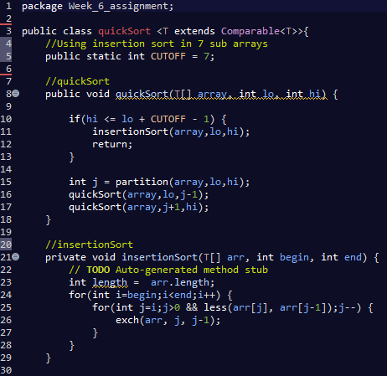
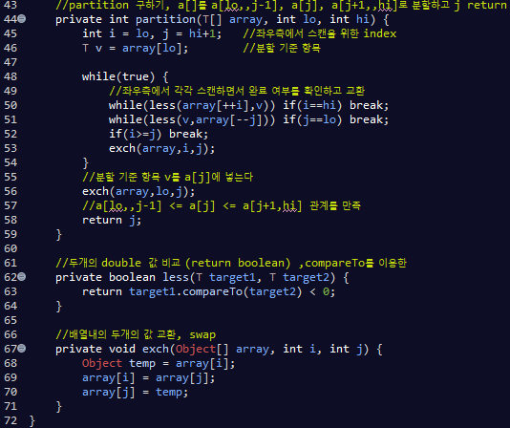
1번 문제> 코드

Slide 4
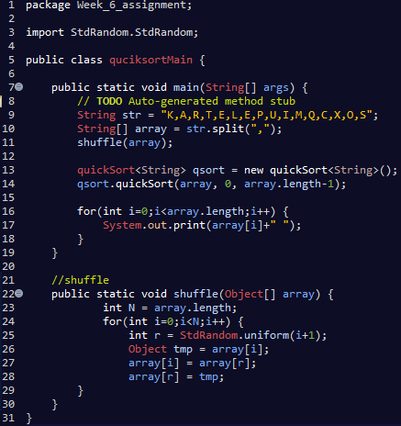
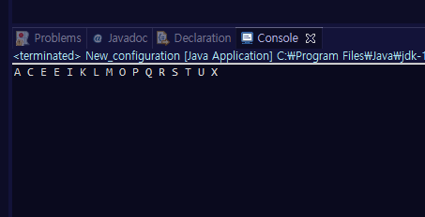
1번 문제> Client(Main)코드와 실행 결과

Slide 5
2.
2. 1부터 100까지 정수를 배열 arr에 기억시키고, shuffling하여 배열 aux에 기억시켜 출력하시오. 배열 aux로부터 하위 3개를 selection하는 코드를 작성하여 하위3개를 출력하되 assertion문을 포함하여 작성하세요(assetion은 강의자료 참조).

Slide 6
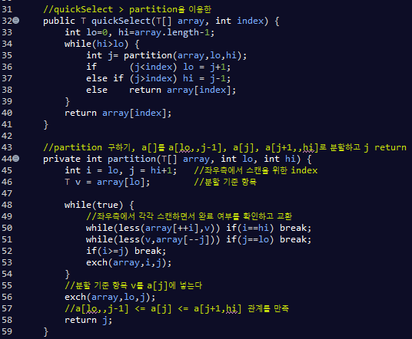
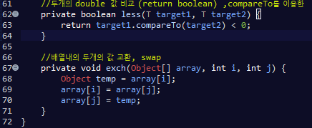
2번 문제> 코드

Slide 7
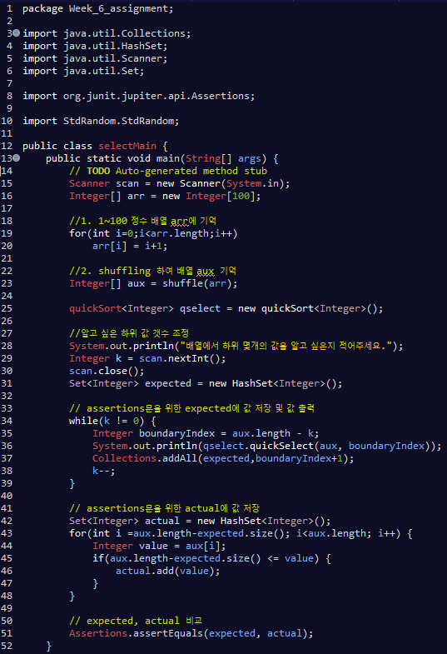
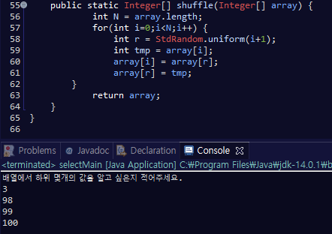
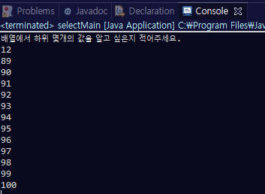
2번 문제> Client(Main)코드와 실행 결과

Slide 8
감사합니다!
Thank you!

